Slide 1


کارگاه مقاله نویسی
بخش دوم
محمدرضا احمدی
سجاد ثقفی

Slide 2
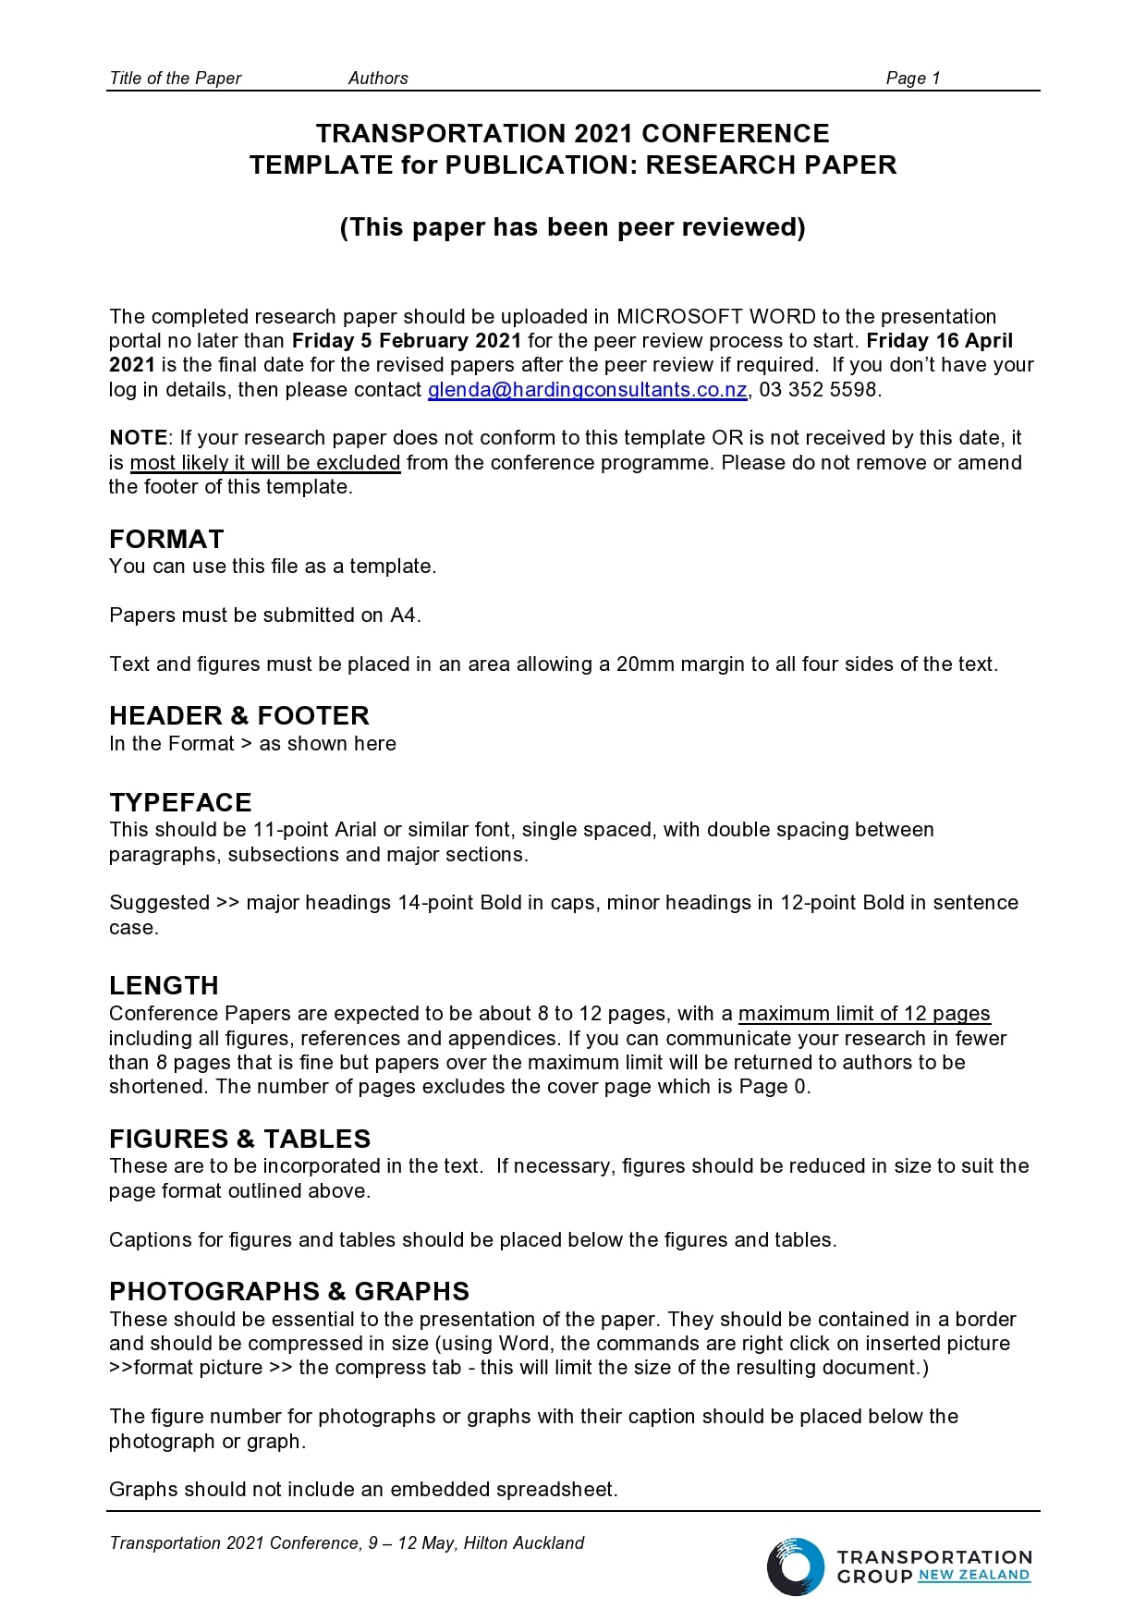
نحوه درست نگارش مقاله
نگارش صحیح مقاله علمی یک مهارت کلیدی برای پژوهشگران است و ساختار استانداردی دارد که رعایت آن باعث پذیرش راحت‌تر در مجلات معتبر می‌شود.
هر مجله یا کنفرانس یک چهارچوب و فرمت مشخص را در اختیار نویسندگان قرار می‌دهد که رعایت آن برای پژوهشگران الزامی است. این چهارچوب شامل نوع فونت، اندازه فونت، محل قرارگیری جداول ، تصاویر و نمودار ها، نحوه ارجاع دهی و... می‌باشد.

Slide 3
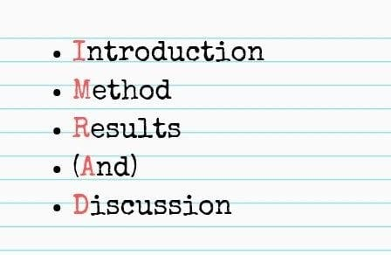
ساختار استاندارد مقاله علمی (IMRaD)
عنوان (Title)
چکیده (Abstract)
کلیدواژه ها (Keywords)
مقدمه (Introduction)
روش تحقیق (Methodology)
نتایج (Results)
بحث (Discussion)
نتیجه گیری (Conclusion)
مراجع (References)

Slide 4
چطور نگارش مقاله را شروع کنیم؟
برای شروع نگارش مقاله بهتر است ابتدا راهنمای نویسندگان مجله یا کنفرانس مورد نظر را مطالعه کنید. سپس با دانلود قالب (Template) توصیه شده شروع به نگارش کنید. بهتر است ابتدا با بخش های ساده تر شروع کنید. معمولا شروع با روش تحقیق (Methodology) ساده تر است، زیرا فقط گزارش تمام کاری که انجام شده است شرح داده می‌شود. سپس نگارش قسمت نتایج و بحث (Results & Discussion) را آغاز کنید و تمام نتایج مستند مانند جداول، نمودار ها، تصاویر و داده ها را درج کنید. نکته ای که در این قسمت باید در نظر داشت این است که در این مرحله باید یک سیر مشخصی طی شود تا درک نتایج برای خواننده بهتر قابل درک باشد.
برای این منظور میتوان برای هر بخش یک طرح کلی (Outline) در نظر گرفت و بعد به شرح دقیق آن قسمت پرداخت.
نکته مهم دیگر این است که نتایج و مشخصات لازم جوری گزارش داده شود که خواننده در صورت نیاز بتواند آزمایش مورد نظر را مجددا تکرار کرده و همان نتایج را بگیرد.
بهتر است صداقت را در شرح نتایج رعایت کنید و اگر با نتایجی غیر منتظره مواجه شدید آن را به صورت دقیق و واضح بیان کنید. این امر نه تنها باعث از بین رفتن اعتبار مقاله نمی‌شود، بلکه اعتبار بیشتری به آن می‌بخشد و اخلاق حرفه ای نویسنده و پژوهشگر را نشان می‌دهد.

Slide 5
ساختاردهی مقدمه :(Introduction) مقدمه باید از کلیات شروع شود و به جزئیات برسد. یک ساختار استاندارد می‌تواند این‌گونه باشد:
زمینه کلی :(Background)
  معرفی موضوع و اهمیت آن در حوزه علمی یا کاربردی.
  مثال: «یادگیری ماشین در سال‌های اخیر به ابزاری کلیدی برای تحلیل داده‌های پیچیده تبدیل شده است.»
مرور کوتاه پیشینه :(Literature Review)اشاره به مطالعات قبلی و خلأهای موجود.
  نشان دادن اینکه چه چیزی هنوز حل نشده یا نیازمند بررسی بیشتر است.
بیان مسئله :(Problem Statement)
  مشخص کردن اینکه چه مشکلی مورد هدف قرار گرفته است.
  این بخش باید خواننده را قانع کند که در پژوهش ضروری است.
هدف و فرضیه :(Objective & Hypothesis) توضیح اینکه پژوهش چه هدفی دارد و چه چیزی را پیش‌بینی یا انتظار دارید.
. مقدمه باید از کلی (اهمیت موضوع) به جزئی (هدف تحقیق) حرکت کند.

Slide 6
روش ساختاردهی چکیده :(Abstract)
چکیده باید خلاصه‌ای فشرده و کامل از کل مقاله باشد. ساختار پیشنهادی:
هدف :(Purpose)
  چرا این پژوهش انجام شد؟
روش :(Methods)
  چگونه پیش رفت؟ ابزارها، داده‌ها، طراحی مطالعه.
نتایج :(Results)
  یافته‌های کلیدی، بدون جزئیات اضافی.
نتیجه‌گیری :(Conclusion)
  معنای نتایج و کاربرد آن‌ها.
  نکته: چکیده باید مستقل باشد؛ یعنی اگر کسی فقط چکیده را بخواند، بتواند تصویر کلی پژوهش را درک کند.

Slide 7
نکات مهم در نگارش مقاله
۱. وضوح و انسجام متن
جملات کوتاه، دقیق و بی‌ابهام.
پرهیز از تکرار و حاشیه‌روی.
استفاده از واژگان علمی بی‌طرفانه.
۲. مدیریت منابع و ارجاع‌دهی
استفاده از نرم‌افزارهای مدیریت منابع (Zotero, Mendeley).
رعایت سبک مجله (APA, IEEE, Vancouver)
ارجاع دقیق به کارهای پیشین برای جلوگیری از سرقت علمی
۳. اخلاق پژوهشی
پرهیز از داده‌سازی یا دستکاری نتایج.
ذکر نام همه نویسندگان و همکاران به‌درستی.
شفافیت در اعلام حمایت مالی یا تضاد منافع.

Slide 8
۴. ویرایش و بازبینی
چند بار بازخوانی متن برای رفع خطاهای نگارشی.
گرفتن بازخورد از همکاران یا استاد راهنما.
توجه به دستورالعمل‌های مجله هدف پیش از ارسال.

Slide 9
ویرایشگر های متن برای مقاله نویسی علمی
۱. Microsoft Word
پر کاربردترین ابزار در نگارش علمی
امکانات: قالب بندی، مدیریت منابع با افرونه ها، بررسی املا و دستور زبان.
۲. Google Docs
امکان کار گروهی و ویرایش همزمان.
ذخیره سازی ابری و دسترسی آسان
مناسب برای تیم های پژوهشی
۳. LaTeX
استاندارد طلایی در ریاضیات، علوم کامپیوتر و فیزیک
مدیریت دقیق فرمول ها
نیازمند یادگیری اولیه، اما خروجی بسیار حرفه ای

Slide 10
مقایسه ویرایشگر های متن
بهترین کاربرد | معایب | مزایا | ابزار
مقالات عمومی | محدودیت در فرمول ها | ساده، رایج، پشتیبانی از افزونه ها | Word
کار تیمی | وابسته به اینترنت | همکاری آنلاین | Google Docs
علوم پایه و مهندسی | یادگیری دشوار تر | حرفه ای، دقیق، استاندارد علمی | LaTeX

Slide 11
استفاده از هوش مصنوعی در مقاله نویسی
ابزارهای هوش مصنوعی در مقاله‌نویسی علمی به‌سرعت در حال تبدیل شدن به یار کمکی پژوهشگران هستند. این ابزارها می‌توانند در مراحل مختلف نگارش، از تولید متن تا ویرایش و مدیریت منابع، نقش‌آفرینی کنند.
ابزار های تولید و بازنویسی متن:
ChatGPT / Copilot
کمک در نوشتن مقدمه، چکیده، بحث و نتیجه گیری
بازنویسی متن برای وضوح و روان بودن.
QuillBot
بازنویسی و ساده سازی جملات
کاهش تکرار و بهبود سبک نگارشی
Jasper AI / Copy.ai / Rytr
تولید پیش نویس سریع برای بخش های مختلف مقاله
پیشنهاد عنوان و چکیده

Slide 12
۲. ابزار های ویرایش زبان و سبک
Grammarly
اصلاح دستور زبان، املا و سبک نگارش
پیشنهاد برای وضوح و انسجام متن
WordTune
بازنویسی جملات با سبک های مختلف (رسمی، ساده، روان)
LanguageTool
بررسی چند زبانه (مناسب برای نگارش انگلیسی و فارسی)
۳. ابزار های مدیریت منابع و ارجاع دهی
Zotero / Mendely / EndNote
مدیریت منابع و ارجاع دهی خودکار
اتصال به Word و LaTeX
Scholarcy
خلاصه سازی مقالات و استخراج منابع کلیدی

Slide 13
کد های اخلاقی در استفاده از هوش مصنوعی در پژوهش و مقاله نویسی
استفاده از هوش مصنوعی در مقاله‌نویسی و پژوهش نیازمند رعایت کدهای اخلاقی است تا هم اعتبار علمی حفظ شود و هم از سوءاستفاده جلوگیری گردد. این اصول در بسیاری از دانشگاه‌ها و مجلات معتبر به‌عنوان بخشی از Research Integrity شناخته می‌شوند.
1. شفافیت و اعلام استفاده
باید صریحاً ذکر شود که از ابزارهای هوش مصنوعی (مثل Copilot، ChatGPT، Grammarly) استفاده شده است.
مجلات معتبر (مانند Elsevier و Springer) تأکید دارند که هوش مصنوعی نمی‌تواند نویسنده مقاله باشد، بلکه تنها ابزار کمکی است.
2. مسئولیت‌پذیری نویسنده
مسئولیت نهایی محتوا بر عهده پژوهشگر است، نه ابزار.
نویسنده باید متن تولیدشده توسط هوش مصنوعی را بازبینی، اصلاح و تأیید کند.

Slide 14
۳. پرهیز از سرقت علمی ( (Plagiarism
نباید متن تولیدشده توسط هوش مصنوعی بدون بازبینی و بدون ارجاع استفاده شود.
اگر از ایده یا متن بازنویسی‌شده استفاده می‌شود، باید با منابع معتبر تطبیق داده شود.
۴. دقت علمی و صحت داده‌ها
هوش مصنوعی ممکن است داده‌های نادرست یا منابع جعلی تولید کند.
پژوهشگر موظف است همه داده‌ها و ارجاعات را بررسی و تأیید کند.
5. حفظ محرمانگی و حریم خصوصی
نباید داده‌های حساس (مثل اطلاعات بیماران یا داده‌های محرمانه پروژه‌ها) بدون مجوز در ابزارهای عمومی هوش مصنوعی وارد شود.

Slide 15
6. پرهیز از اتکای کامل
هوش مصنوعی باید به‌عنوان یار کمکی استفاده شود، نه جایگزین پژوهشگر.
تحلیل، نقد و نتیجه‌گیری باید توسط انسان انجام شود.
7. رعایت دستورالعمل مجلات و نهادها
هر مجله یا دانشگاه ممکن است قوانین خاصی برای استفاده از هوش مصنوعی داشته باشد.
پیش از ارسال مقاله باید این دستورالعمل‌ها مطالعه و رعایت شوند.

Slide 16
جلوگیری از سرقت علمی و ادبی
سرقت علمی و ادبی یعنی استفاده از ایده‌ها، متن یا داده‌های دیگران بدون ذکر منبع اصلی. این کار اعتبار پژوهش را از بین می‌برد و می‌تواند منجر به رد مقاله یا محرومیت علمی شود. برای جلوگیری باید همیشه منابع را درست ارجاع داد، از نرم‌افزارهای تشخیص مشابهت استفاده کرد، و متن را بازنویسی و تحلیل شخصی کرد.
پیامدهای سرقت علمی و ادبی:
رد شدن مقاله یا پایان‌نامه در مجلات و دانشگاه‌ها.
آسیب جدی به اعتبار علمی و حرفه‌ای نویسنده.
محرومیت از فعالیت‌های پژوهشی یا آموزشی.
در برخی کشورها حتی پیگرد قانونی.
راه های جلوگیری از سرقت علمی:
ارجاع دهی صحیح
بازنویسی و تحلیل شخصی
استفاده از نرم افزار های تشخیص مشابهت

Slide 17
فرآیند ارسال و داوری مقاله
1. ارسال مقاله (Submission)
نویسنده مقاله را از طریق سامانه آنلاین مجله ارسال می‌کند.
2. بررسی اولیه توسط سردبیر ( (Editorial Screening
سردبیر بررسی می‌کند که مقاله با حوزه مجله مرتبط باشد.
کیفیت نگارش، رعایت اصول اخلاقی و ساختار استاندارد بررسی می‌شود.
اگر مقاله ضعیف یا خارج از حوزه باشد، در همین مرحله رد می‌شود (Desk Rejection) .
.3انتخاب داوران (Reviewer Assignment)
سردبیر مقاله را به چند داور متخصص در همان حوزه علمی ارسال می‌کند.
داوران معمولاً ناشناس هستند.

Slide 18
4. فرآیند داوری ( (Peer Review
داوران مقاله را از نظر نوآوری، روش‌شناسی، دقت نتایج و ارجاع‌دهی بررسی می‌کنند.
ممکن است پیشنهاد اصلاحات جزئی یا اساسی بدهند.
مدت زمان داوری بسته به مجله بین چند هفته تا چند ماه طول می‌کشد.
5. بازخورد به نویسنده ( (Reviewer Feedback
نویسنده نظرات داوران را دریافت می‌کند.
باید اصلاحات لازم را انجام دهد و نسخه اصلاح‌شده را دوباره ارسال کند.

Slide 19
6. تصمیم نهایی ( (Final Decision
سردبیر پس از بررسی اصلاحات، تصمیم می‌گیرد:
  پذیرش (Accept)
  نیاز به اصلاحات بیشتر (Minor/Major Revision)
  رد مقاله (Reject)
۷. انتشار (Publication)
پس از پذیرش، مقاله وارد مرحله آماده‌سازی نهایی (Proofreading, Typesetting) می‌شود.
سپس در شماره بعدی مجله منتشر می‌گردد.

